Slide 1
Станочное ткачество бисером
Мастер-класс
учителя технологии МАОУ СОШ №22
Г. Балаково
Гладилиной С.Г.

Slide 2
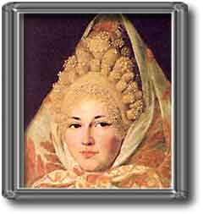
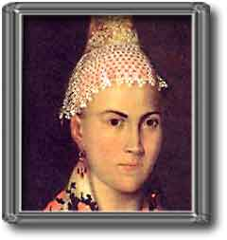
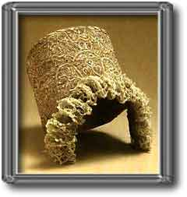
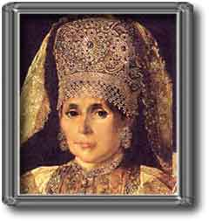
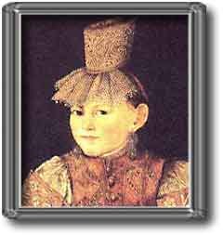
История

Slide 3
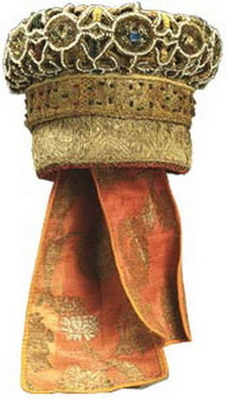

Slide 4
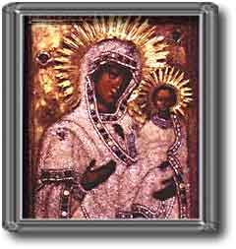
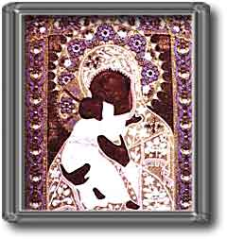
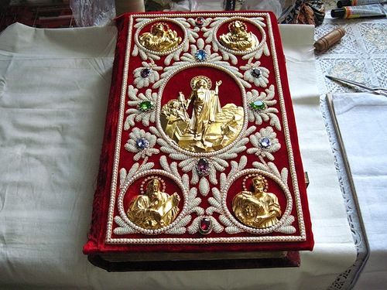
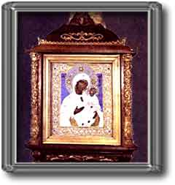

Slide 5
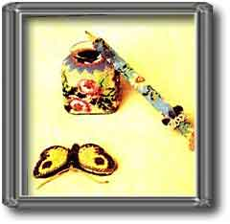
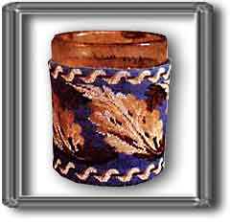
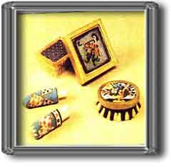
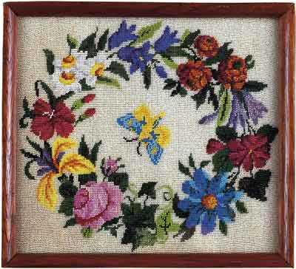
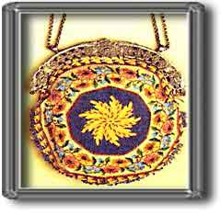
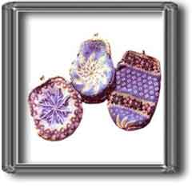
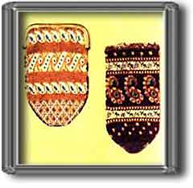
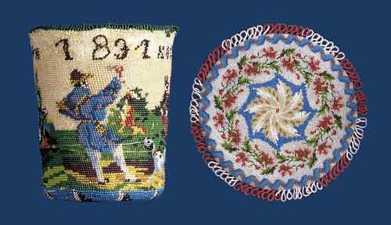

Slide 6
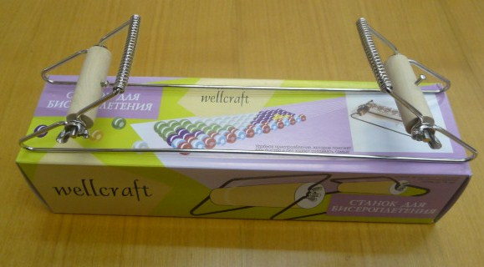
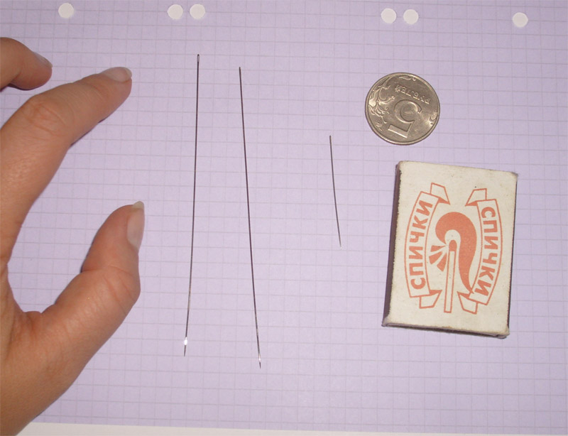
Оборудование

Slide 7
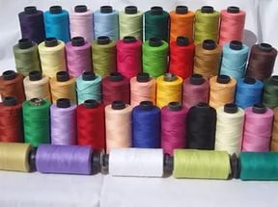
Материалы

Slide 8
Схемы

Slide 9
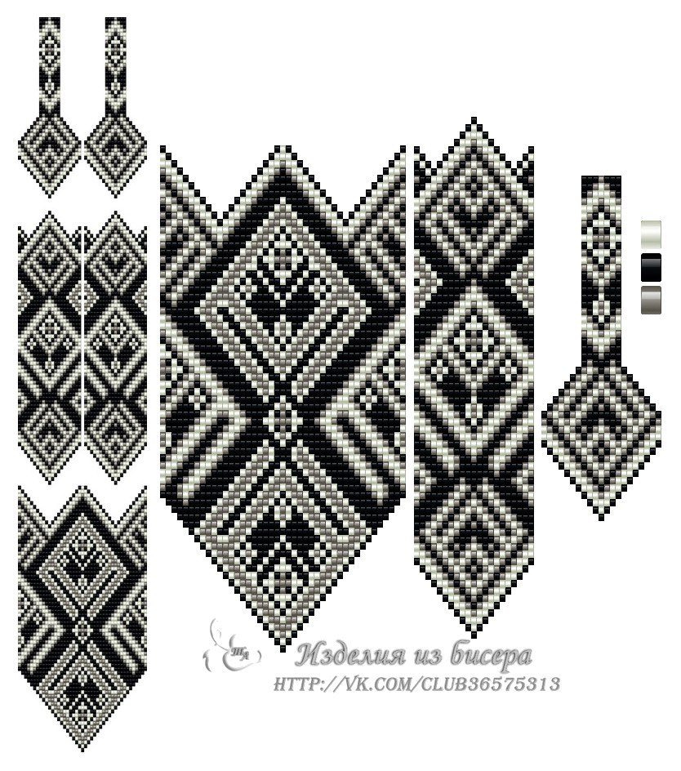
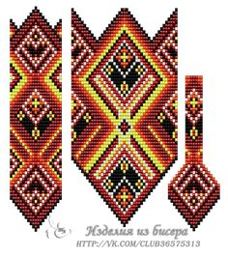

Slide 10
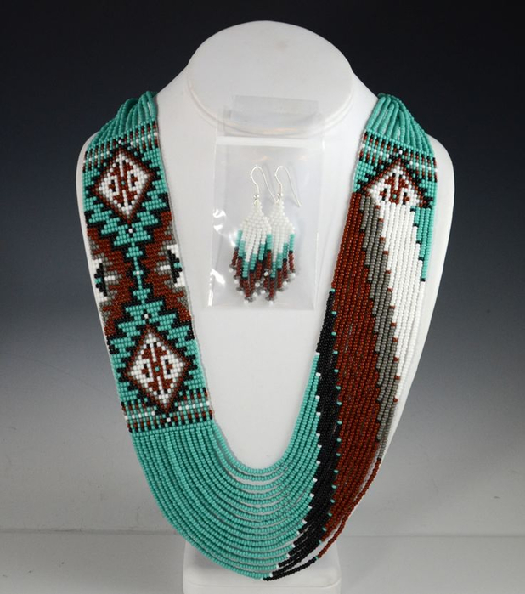
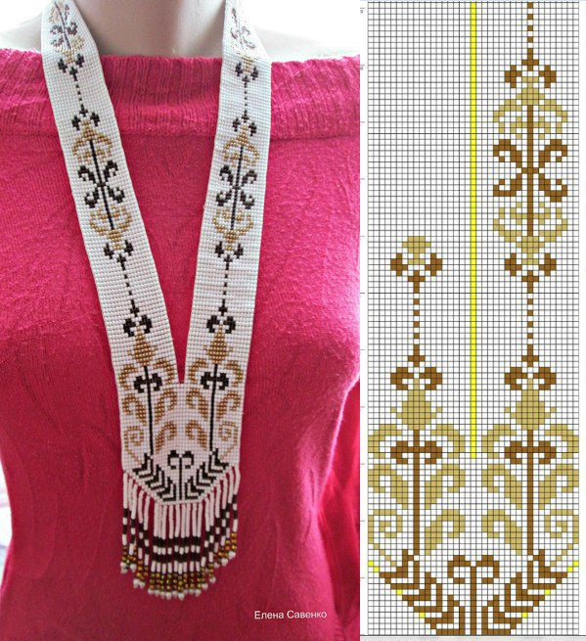
Изделия в технике ткачества бисером

Slide 11
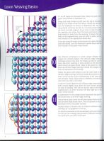
Приёмы работы

Slide 12
Зарядка для глаз

Slide 13
Выводы
Ткачество бисером
Рукоделие мало затратное, материалы доступны
- Позволяет достичь быстрых наглядных результатов
развивает усидчивость, воображение, мелкую моторику
- Технология изготовления посильна обучающимся с 5 класса

Slide 14
Рефлексия
Продолжите фразу:
В технике ткачества бисером можно сделать гердан, браслет,…
- Сегодня я узнал
-Было интересно

Slide 15
Список литературы
https://www.tehnology-russelosv.ru/
ppt4web.ru›Обществознания›istorija-bisera.html
Ляукина М.В. Бисер. – М.: АСТ-ПРЕСС, 2000.
Литвинец Э. Н. “Забытое искусство (о бисере)”,Сделай сам – 1971 №2, с. 3-43.
Москалюм О.А. Методическая разработка кружка “Бисеринка”. – Новосибирск,2004.

